Slide 1
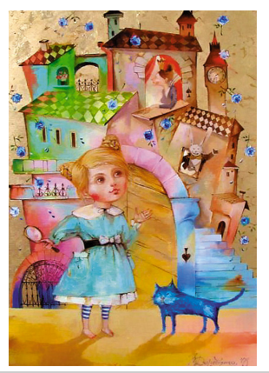
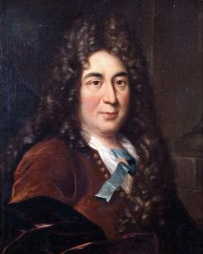
Природа і людина - єдині
Музична подорож
07.04.2022
Шарль
Перро

Slide 2
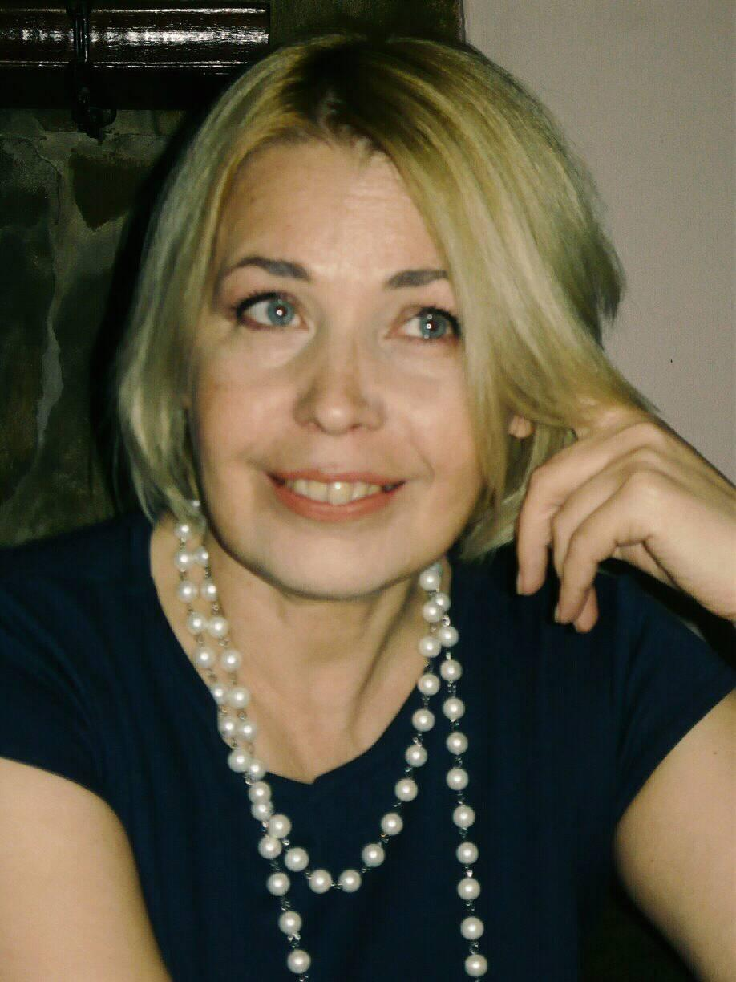

Слухання музики
07.04.2022
Влада Кохановська (режисер-постановник). Марш Маркіза Карабаса з казки-мюзиклу «Кіт у чоботях» (театр «Каскадер»).
Влада
Кохановська

Slide 3
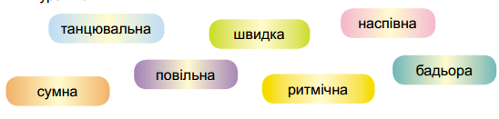
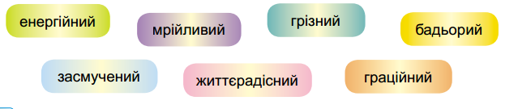
Інтерпретація музики
07.04.2022

Slide 4
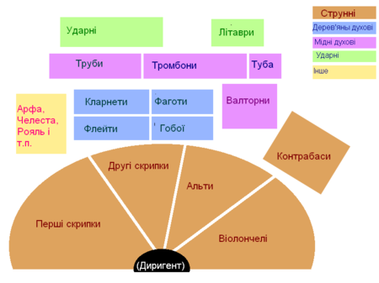
Музична грамота
07.04.2022

Slide 5
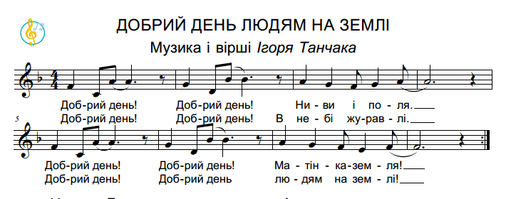
Повторення пісні
07.04.2022

